Slide 1
Sjednocení Německa
Digitální učební materiál byl vytvořen v rámci projektu
Inovace a zkvalitnění výuky na Slovanském gymnáziu
CZ.1.07/1.5.00/34.1088

Slide 2
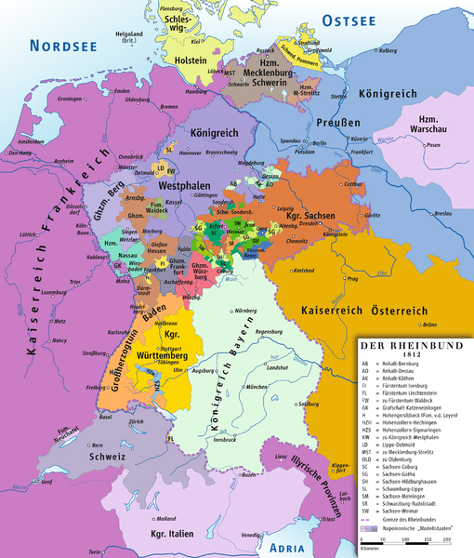
Německo v 19. století – před sjednocením
Rýnský spolek
1806 – formální zánik Svaté říše
římské po porážce Pruska
císařem Napoleonem I.
1806 – vznik Rýnského spolku
pod Napoleonovým vlivem
1813 – zánik Rýnského spolku
po porážce Francie u Lipska
Německé státy Rýnského spolku
1)

Slide 3
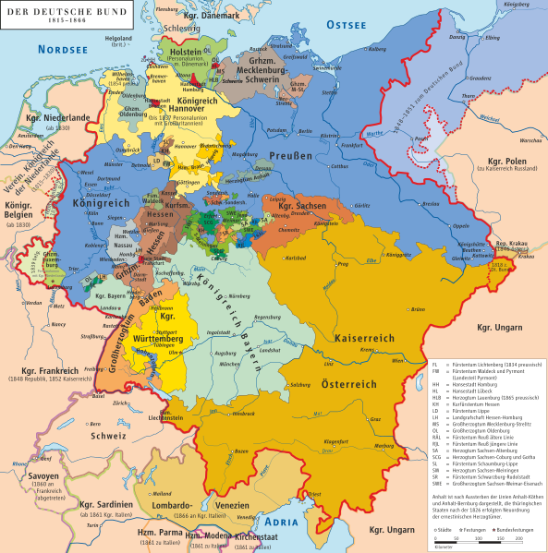
Německý spolek
1815 – vznik na Vídeňském
kongresu
38 států – 34 knížectví a
4 svobodná města
nebyla obnovena funkce
císaře
hlavní orgán – sněm ve
Frankfurtu n.Mohanem
hlavní osobnost do r. 1848
kníže Metternich
1866 – zánik po válce prusko-
rakouské
Státy Německého spolku
2)

Slide 4
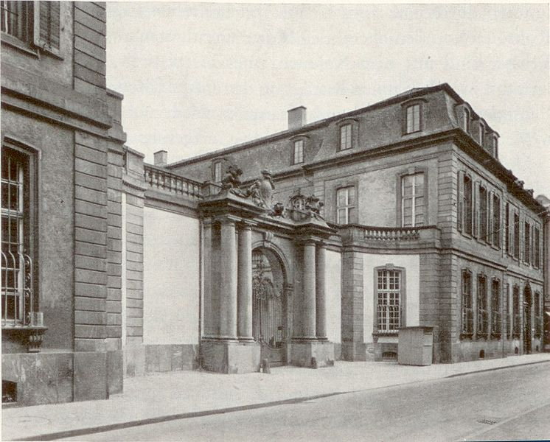
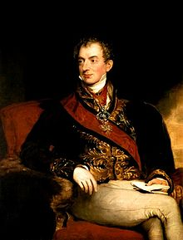
Sídlo sněmu Německého spolku ve Frankfurtu n.M.
4)
3)
Kníže Metternich

Slide 5
Pokus o sjednocení – revoluce 1848
Březen 1848 – revoluce v Prusku i dalších něm. státech – slib ústavy
Vorparlament- svolán nový sněm do Frankfurtu – květen 1848
3 koncepce Německa na základě pangermanismu
1) Velké Německo
sjednocení Německa včetně Rakouska / i Čech, Moravy… /
vedoucí postavení Rakousko
pozván František Palacký – odmítl otevřeným dopisem, prosazuje austroslavismus
2) Malé Německo
bez Rakouska, vedoucí postavení Prusko
3) Německá republika - prosazována mimo jiné Marxem a Engelsem
Podzim 1848 - poražena revoluce ve všech něm. státech,
Vorparlament stále jedná o budoucí podobě Německa
Jaro 1849 - zvítězila koncepce Malého Německa, císařská koruna
nabídnuta pruskému králi Fridrichu Vilému IV. - odmítl
Revoluce zdola - neúspěch, parlament rozehnán
Německo zůstává rozdrobeným státem

Slide 6
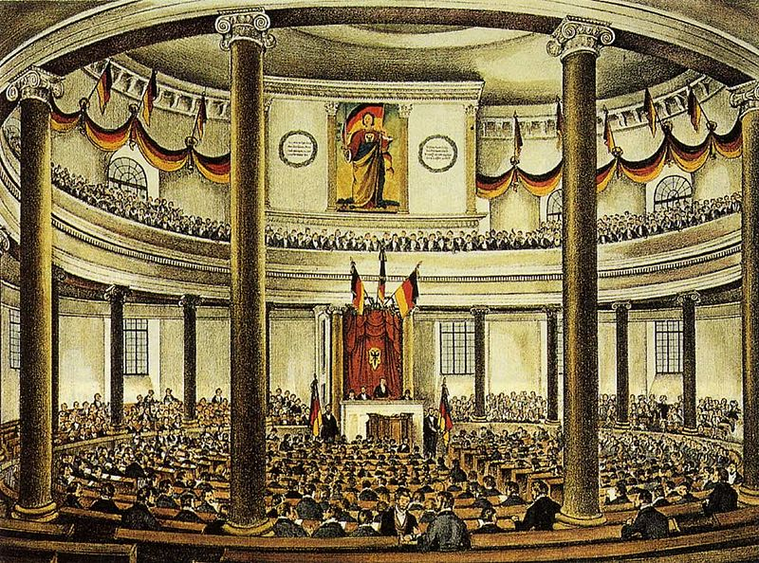
Jednání Vorparlamentu ve Frankfurtu n.M
5)

Slide 7
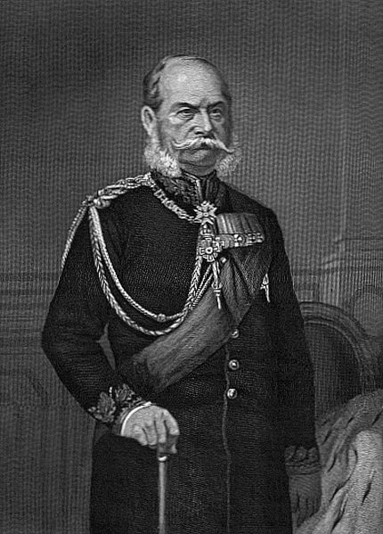
Sjednocení Německa 1850 - 1871
50. léta – oživení politického života
- rychlý rozvoj prům. revoluce
- těžba uhlí,
- hutní a strojírenský průmysl
- nově chemický průmysl
1861 – nástup konzervativního pruského
krále Viléma I. Hohenzollernského
1862 – Otto von Bismarck
ministerský předseda Pruska
konzervativní junker
vynikající politik a diplomat
cíl – sjednotit Německo
„krví a železem“
Zahájena revoluce shora
Pruský král a německý císař Vilém I.
6)

Slide 8
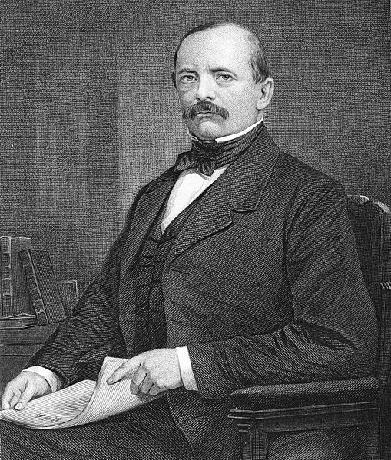
Otto von Bismarck
„železný kancléř“
7)

Slide 9
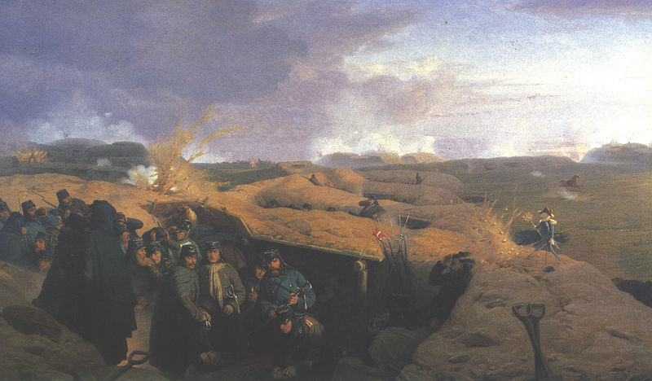
1864 – válka Prusko-dánská
Vojenské střetnutí Pruska a jeho spojence Rakouska s Dánskem
o Šlezvicko-Holštýnsko
Po vyhrané válce spory mezi spojenci o území vedou k vzájemnému konfliktu
Bitva o Dybbel 1864
8)

Slide 10
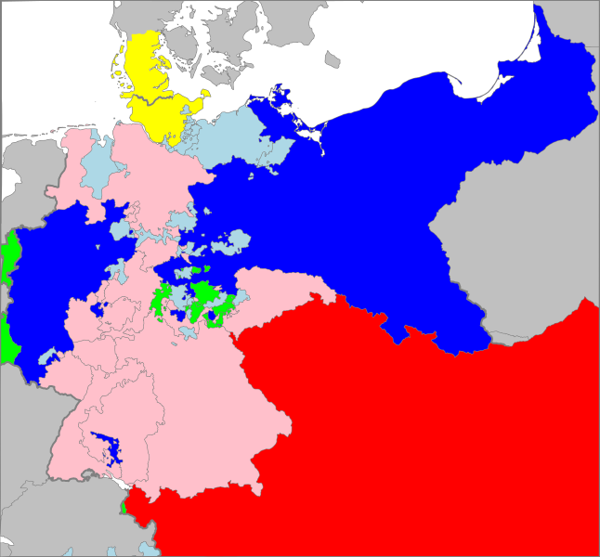
1866 – válka Prusko-rakouská
Válka vyprovokovaná Pruskem
spojenec Pruska – Italské království
3. července 1866 – drtivá porážka
Rakouska v bitvě u Hradce Králové
u Sadové / střetnutí 400 000 vojáků /
pruská armáda – moderní zbraně
rakouská – zastaralá výzbroj
Vojevůdci – Ludwig von Benedek /Rak/
- Helmut von Moltke / Pr/
Pražský mír – zachování celistvosti Rak.
kromě Benátska / k Itálii / a
Helfštýnska / k Prusku /
Ztráta vedoucí role v Německém spolku
9)
Rozložení sil v prusko-rakouské válce
modrá – Prusko, světlemodrá – spojenci Pr.
červená – Rakousko, růžová – spojenci Rak.
žlutá – Šlezvicko-Holštýnsko

Slide 11
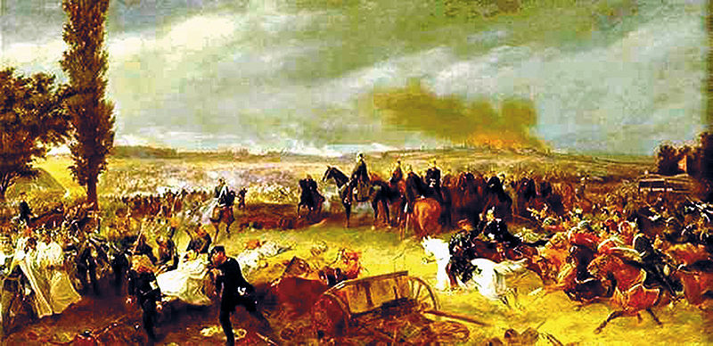
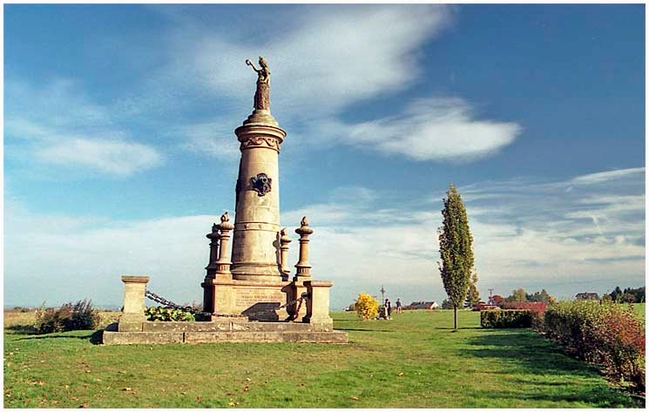
10)
Bitva u Hradce Králové
Pomník „Baterie Mrtvých“ na Chlumu
11)

Slide 12
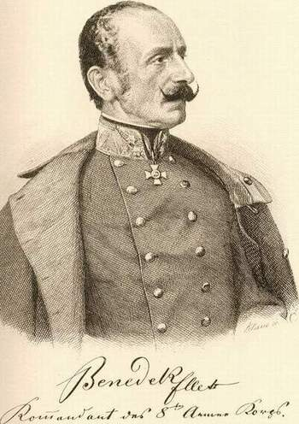
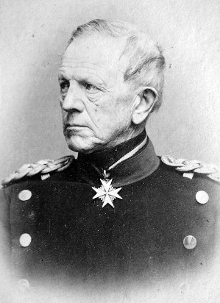
12)
13)
Ludwig von Benedek
Helmut von Moltke

Slide 13
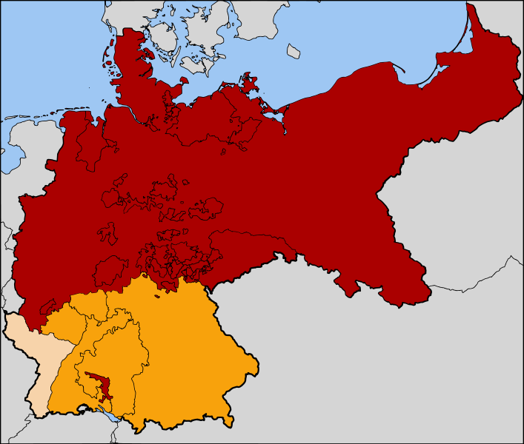
Severoněmecký spolek
Trvání : 1866 – 1871
Politický svazek severoněm.
států pod vedením Pruska
Nástupce Německého spolku
Vznik po prusko-rak. válce
Členy nejsou jihoněmecké
státy, např. Bavorsko,
Wüttenbersko…
opora ve Francii
Francie brání dokončení
sjednocení Německa
Mapa Severoněmeckého spolku
14)

Slide 14
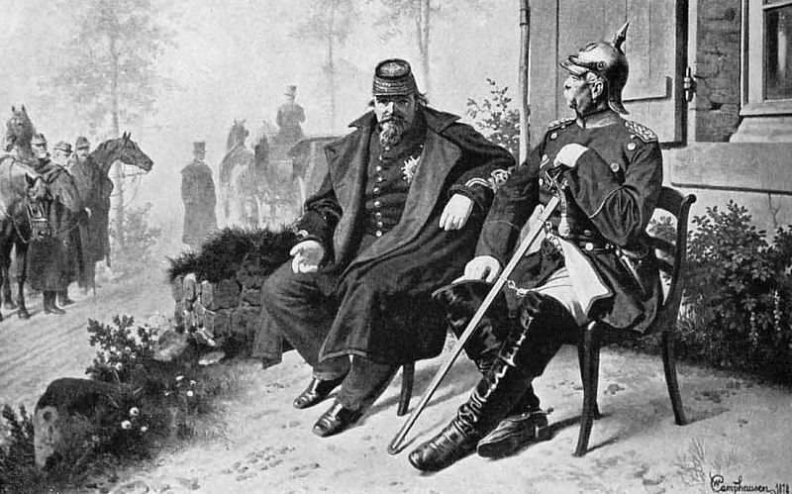
Prusko-francouzská válka
Trvání : 1870 - 1871
Záminka – emžská depeše
Příčina – Francie – posílení Napoleonovy pozice
Prusko – sjednocení Německa, připojení jižních něm. států
Francie prohrává –
bitvy u Mét a Sedanu
císař Napoleon III. zajat
4. 9. 1870 – ve Francii
vzniká republika
Paříž obklíčena
18. 1. 1871 ve Versailles
vyhlášeno Německé
císařství
Květen 1871 – uzavřen mír
tvrdé mírové podmínky Fr
Napoleon III. a Otto von Bismarck po porážce Francie
15)

Slide 15
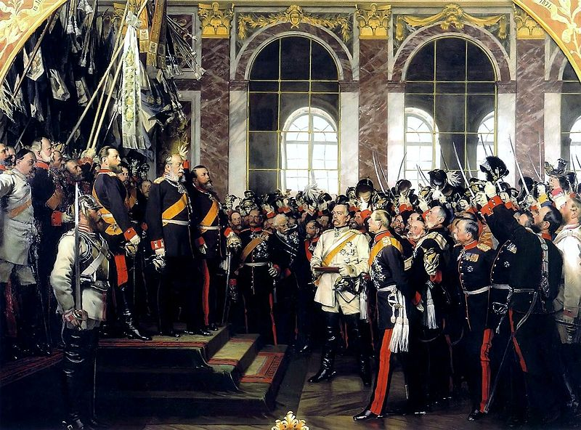
Vyhlášení Německého císařství ve Versailles 18. ledna 1871
16)

Slide 16
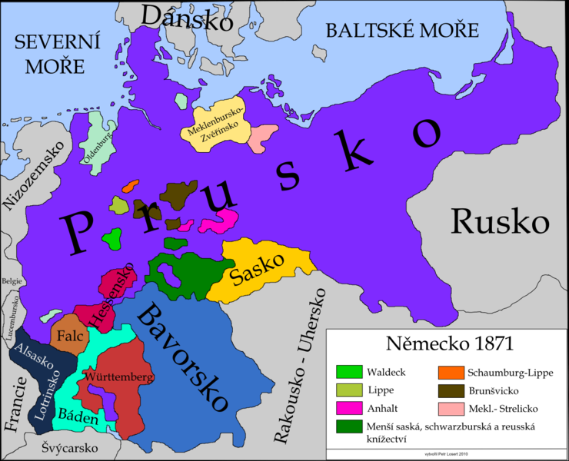
Německé císařství 1871 - 1918
17)

Slide 17
Vnitřní a zahraniční politika
Vznik císařství – podle maloněmecké koncepce
federace 25 spolkových zemí / včetně 3 svobodných měst – Hamburk,
Brémy, Lübeck / a říšské území Alsasko-Lotrinsko
V čele císařové z rodu Hohenzollernů – Vilém I. / 1871 – 1888 /
Vilém II. / 1888 – 1918 / - abdikoval
říšský kancléř – Otto von Bismarck / 1871 – 1890 / odvolán Vilémem II.
Vnitřní politika
Kulturkampf / boj proti katolické církvi /
Boj proti socialistům / krátkodobý zákaz soc.demokratické strany Německa
Germanizace neněmeckých obyvatel / Poláci, Francouzi /
Sociální zákonodárství
Zahraniční politika
Získávání kolonií v Africe / Togo, Kamerun, Německá jihozápadní Afrika,
Německá východní Afrika /
Militarizace – vybudování nejsilnější a nejlépe vyzbrojené armády v Evropě
Vůdčí postavení v Trojspolku / spolu s Rakouskem-Uherskem a Itálií /

Slide 18
1) ZIEGELBRENNER. wikipedia.org [online]. [cit. 31.12.2013]. Dostupný na WWW: http://cs.wikipedia.org/wiki/Soubor:Rheinbund_1812.png
2) KGBERGER. wikipedia.org [online]. [cit. 31.12.2013]. Dostupný na WWW: http://cs.wikipedia.org/wiki/Soubor:Deutscher_Bund.svg
3) LAWRENCE, Thomas. wikimedia.org [online]. [cit. 31.12.2013]. Dostupný na WWW: http://commons.wikimedia.org/wiki/File:Prince_Metternich_by_Lawrence.jpeg
4) AUTOR NEZNÁMÝ. wikimedia.org [online]. [cit. 31.12.2013]. Dostupný na WWW: http://commons.wikimedia.org/wiki/File:Frankfurt_Palais_Thurn_und_Taxis_Portal.jpg
5) ELLIOT VON, Ludwig. wikipedia.org [online]. [cit. 31.12.2013]. Dostupný na WWW: http://commons.wikimedia.org/wiki/File:Zeitgen%C3%B6ssige_Lithografie_der_Nationalversammlung_in_der_Paulskirche.jpg
6) AUTOR NEZNÁMÝ. wikipedia.org [online]. [cit. 31.12.2013]. Dostupný na WWW: http://cs.wikipedia.org/wiki/Soubor:Wilhelm_I_Friedrich_Ludwig.jpg
7) DUYKINCK, Evert. wikipedia.org [online]. [cit. 31.12.2013]. Dostupný na WWW: http://cs.wikipedia.org/wiki/Soubor:Otto_von_Bismarck.JPG
8) SONNE, Jørgen Valentin. wikipedia.org [online]. [cit. 31.12.2013]. Dostupný na WWW: http://cs.wikipedia.org/wiki/Soubor:Dybbol_Skanse.jpg
9) 52 PICKUP. wikipedia.org [online]. [cit. 31.12.2013]. Dostupný na WWW: http://cs.wikipedia.org/wiki/Soubor:Map-AustroPrussianWar.svg
10) BLEIBTREU, Georg. wikipedia.org [online]. [cit. 31.12.2013]. Dostupný na WWW: http://cs.wikipedia.org/wiki/Soubor:Schlacht-bei-koeniggraetz-von-georg-bleibtreu.jpg
11) ZP. wikipedia.org [online]. [cit. 31.12.2013]. Dostupný na WWW: http://en.wikipedia.org/wiki/File:Baterie-Mrtv%C3%BDch.jpg
12) AUTOR NEZNÁMÝ. wikipedia.org [online]. [cit. 31.12.2013]. Dostupný na WWW: http://cs.wikipedia.org/wiki/Soubor:Von_Benedek3.JPG
13) KUNSTVERLAG DER PHOTOGRAPHISCHEN GESELLSCHAFT BERLIN. wikipedia.org [online]. [cit. 31.12.2013]. Dostupný na WWW: http://cs.wikipedia.org/wiki/Soubor:Helmuth_Karl_Bernhard_von_Moltke.jpg

Slide 19
14) 52 PICKUP. wikipedia.org [online]. [cit. 1.1.2014]. Dostupný na WWW: http://cs.wikipedia.org/wiki/Soubor:Map-NDB.svg
15) CAMPHAUSEN, Wilhelm. wikimedia.org [online]. [cit. 1.1.2014]. Dostupný na WWW: http://commons.wikimedia.org/wiki/File:BismarckundNapoleonIII.jpg
16) WERNER VON, Anton. wikimedia.org [online]. [cit. 1.1.2014]. Dostupný na WWW: http://commons.wikimedia.org/wiki/File:Wernerprokla.jpg
17) SILESIANUS. wikipedia.org [online]. [cit. 1.1.2014]. Dostupný na WWW: http://cs.wikipedia.org/wiki/Soubor:N%C4%9Bmecko_1871.png

